Slide 1

DESIGN Thinking
Présenter par
Oueslati Mohamed Melek

Slide 2
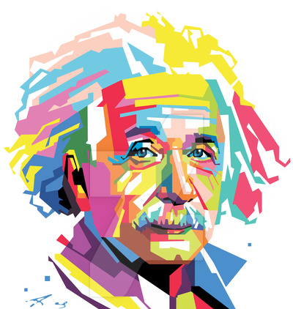
La démarche de design thinking
WHAT IS THE PROBLEM YOU WANT TO SOLVE ?
Define
“Si j'avais une heure pour résoudre un problème, je passerais cinquante-cinq minutes à définir le problème et seulement cinq minutes à trouver la solution.”

Slide 3

Thinking design
L’expression design thinking a été inventée et popularisée par les fondateurs d’un célèbre cabinet de conseil, IDEO, pour souligner les caractéristiques d’un processus d’innovation à l’origine de très nombreux succès, que ce soient des produits, services, processus ou systèmes

Slide 4

Comment innover sur son modèle économique ?
Le terme design désigne une forme de création d’un projet en vue de la réalisation et production d’un objet ou d’un système, situés à la croisée de l’art, de la technique et de la société. C’est exactement autour de ce mode de pensée que sont construits des modèles économiques innovants.

Slide 5
Thinking design : concept et fondements
La modélisation du mode de pensée et de la méthodologie du designer
L’identification et l’analyse de la question
La médiation et la traduction visuelle et physique des idées tout au long du projet
l’inspiration
l’implémentation

Slide 6

Thinking design : concept et fondements
La démarche de design thinking combine une série de phases selon un processus non linéaire, ces phases se chevauchent entre elles et reviennent de façon itérative dans la définition de la question et la recherche de solution.

Slide 7
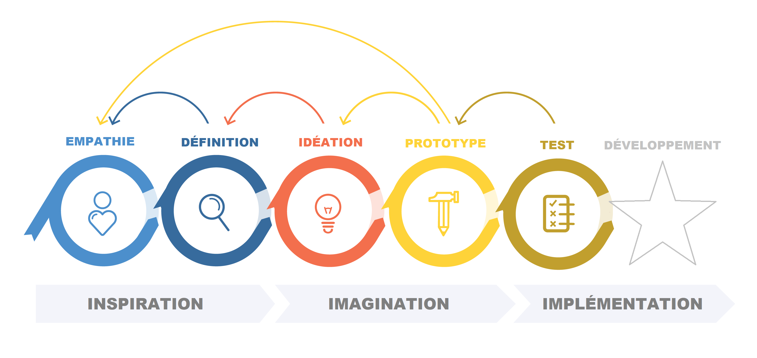
La démarche de design thinking

Slide 8

La démarche de design thinking
l’empathie comment interagir
Préparer l’entretien
Brainstormer
identifier et ordonner les thèmes
affiner les questions
Choisir
les utilisateurs extrêmes
Inetrviewer de manière empathique

Slide 9
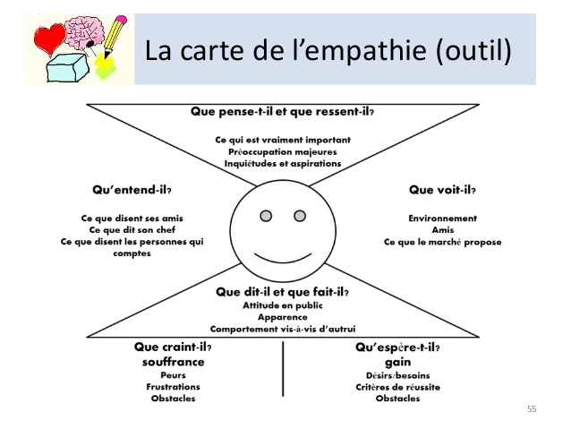

Slide 10
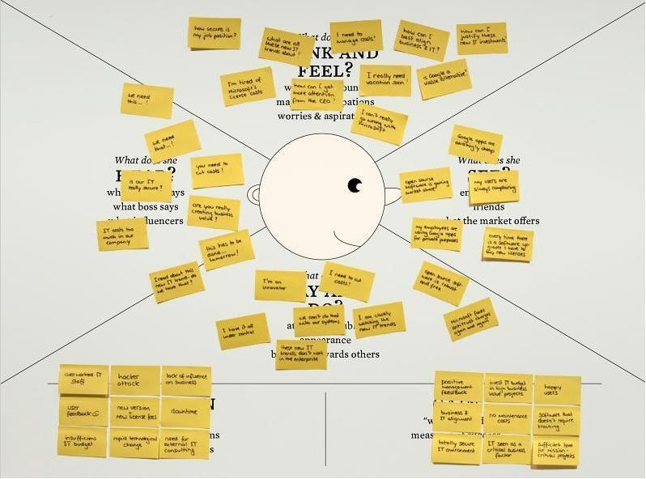
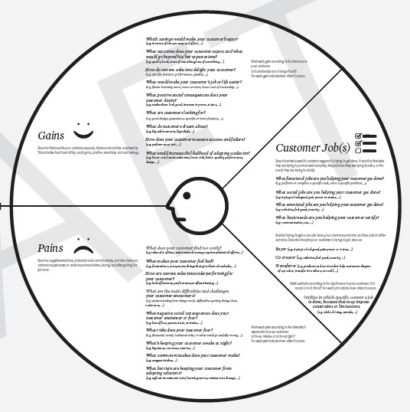
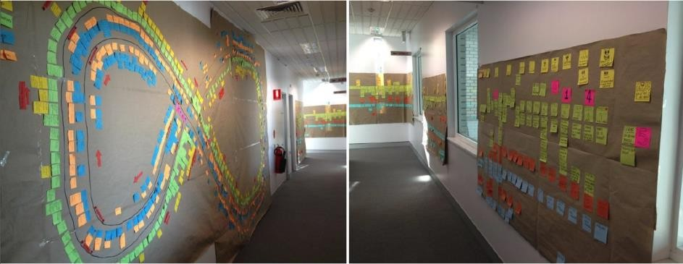
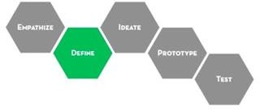
l’empathie : Quelques Outils
Empathy Map
Value Proposition Canvas
The Customer Journey Map

Slide 11
La démarche de design thinking
WHAT IS THE PROBLEM YOU WANT TO SOLVE ?
Pourquoi définir le besoin?
Se concentrer sur un problème spécifique
Inspirer vos équipes
Etablir une référence pour l’évaluation d’idées
Éviter la tâche impossible de concevoir une solution qui doit répondre à tous les problèmes
Guider vos efforts d’innovation

Slide 12

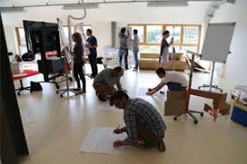
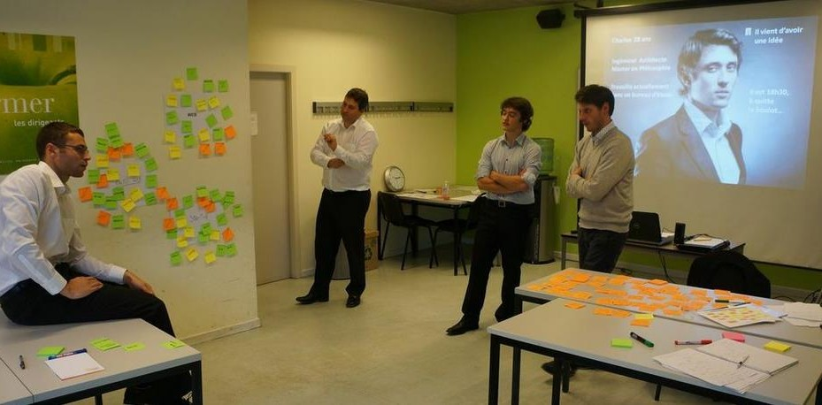
La démarche de design thinking
Ideate/idéation
consiste à produire de nouvelles idées et à les concrétiser.
Après avoir effectué leurs recherches, les membres de l’équipe se sont réunis pour mettre en commun les constats et les observations qu’ils avaient faits séparément.

Slide 13
